Slide 1
第十一章 制冷循环
Refrigeration cycle
11-1 概述
11-2 压缩气体制冷循环
11-3 压缩蒸气制冷循环
11-4 制冷剂性质
11-5 其他制冷循环
11-6 热泵循环

Slide 2
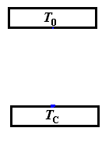

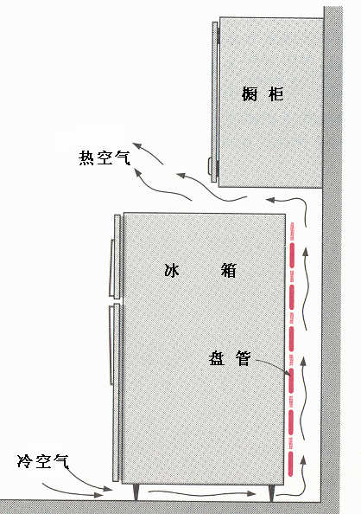
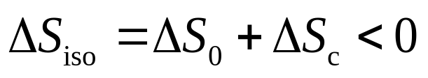
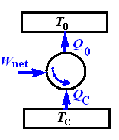
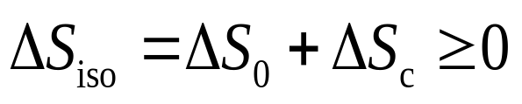
11-1 概 述
一、逆向循环的补偿条件
制冷循环
热泵循环
(heat-pump cycle)
逆向循环
(reverse cycle)

Slide 3
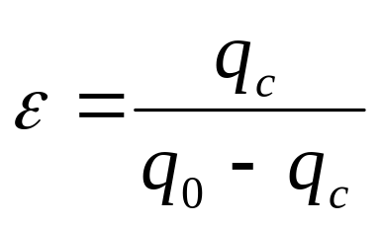
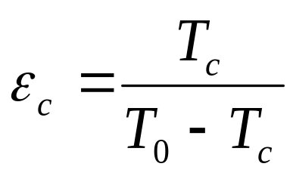
二、经济性指标
深冷<1
普冷>1
工程上也称制冷装置工作性能系数COP。
冷吨– 1 000 kg 0º C的饱和水在24 h内冷冻成0 ºC的冰所需的制冷量。
1冷吨=3.86kJ/s；（美国1冷吨=3.517kJ/s ）

Slide 4
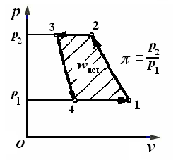
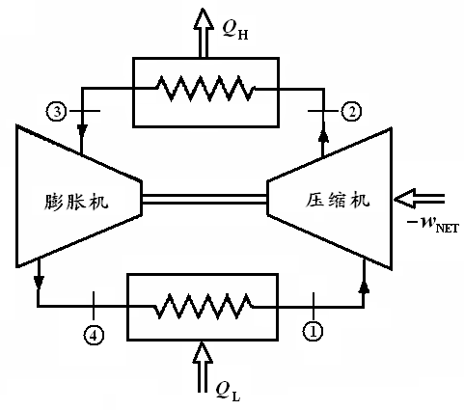
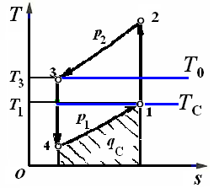
11-2 压缩气体制冷循环
一、 压缩气体制冷循环（Gas-compression refrigeration cycle）简介

Slide 5
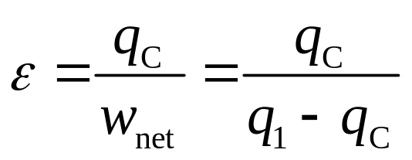
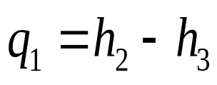
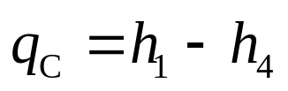
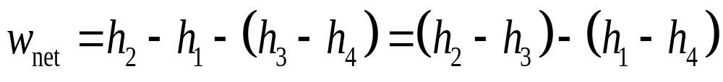
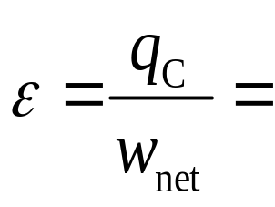
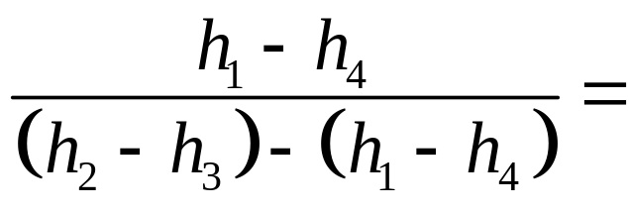
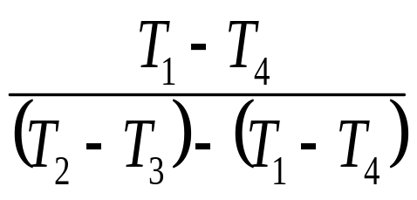
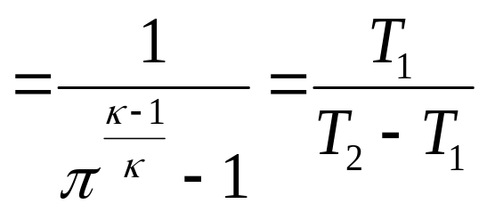
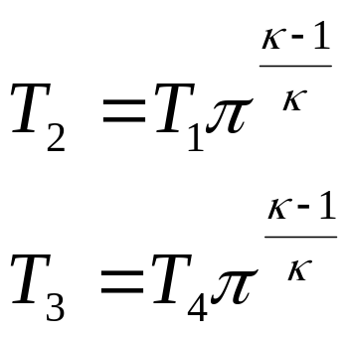
二、制冷系数（the coefficient of performance COP）
定比热（invariable specific
heat capacity）

Slide 6
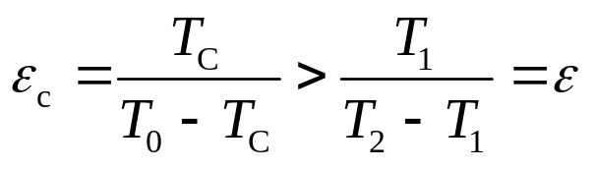
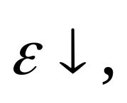
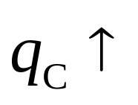

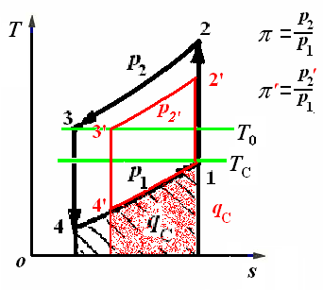
讨论：
1）
相同温度的T ₀和T_{C}
2）
例A361255

Slide 7
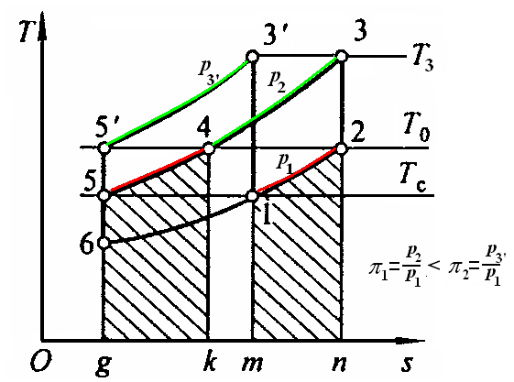
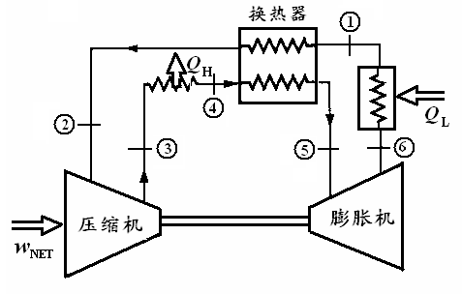
三、回热式压缩空气制冷循环
压缩空气制冷，q_{C}较小，且随π上升，ε下降，为兼顾Q_{c}及ε，采用大流量叶轮压缩机并回热。

Slide 8
回热后：
面积12nm1=面积45gk4
q_{c}=面积1mg61
q₁=面积34kn3=面积3’5’gm3’
ε相等，π下降
例A461277

Slide 9
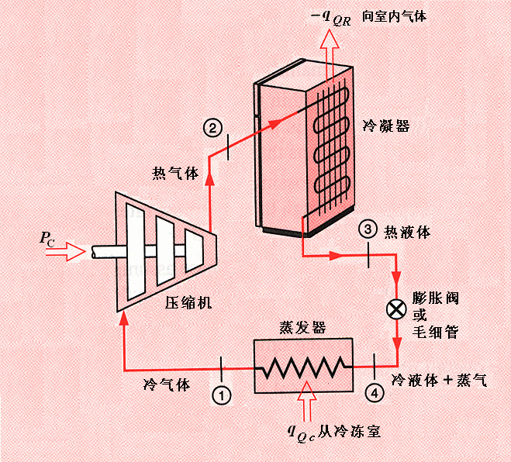
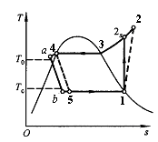
11-3 压缩蒸气制冷循环
（The vapor-compression cycle）
一、设备流程及T-s图

Slide 10
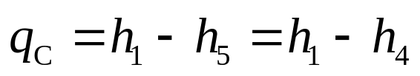
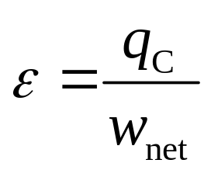
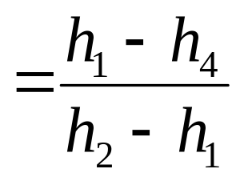
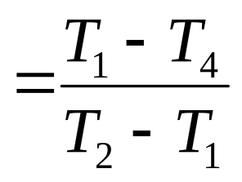
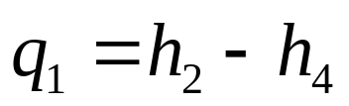
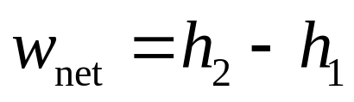
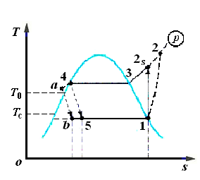
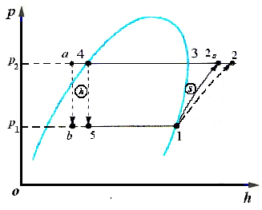
二、制冷系数ε
三、状态参数确定
1. T-s图和logp-h图

Slide 11
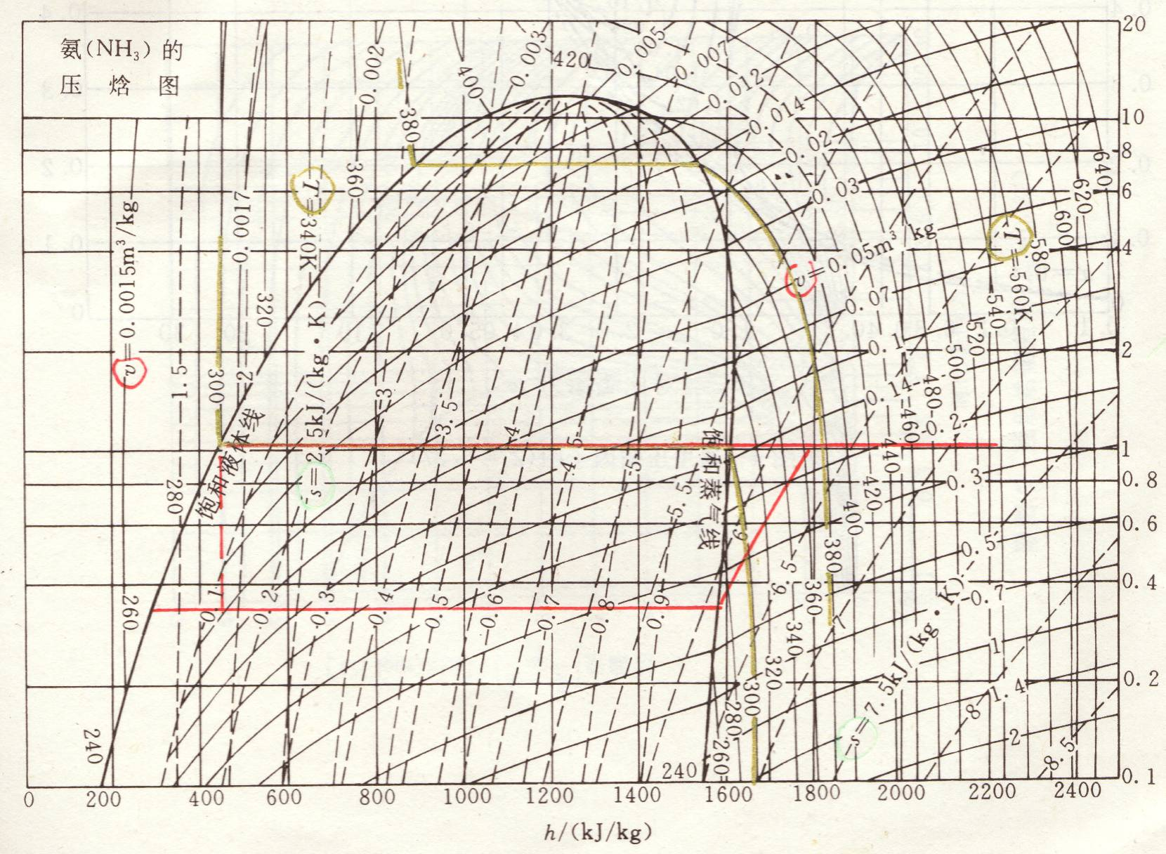

Slide 12
例A466166

Slide 13
11-4 制冷剂(Refrigerants)性质
一、制冷剂热力性质
1. 对应制冷装置工作温度的饱和压力适中；
2. 汽化潜热大；
3. 临界温度应高于环境温度；
4. 蒸汽比体积小，导热系数大；
5. 蒸发压力不低于环境压力，三相点低于制冷循环下
限温度。
6. 上、下界限线（在T-s图）陡峭，使冷凝更接近定温
放热及减少节流引起制冷能力损失。

Slide 14
二、制冷剂其他性质
1.对环境友善；
2.安全无毒；
3.溶油性好，化学稳定性好，等等。
三、蒙特利尔协定书
CHCC
HCHC
R134a

Slide 15
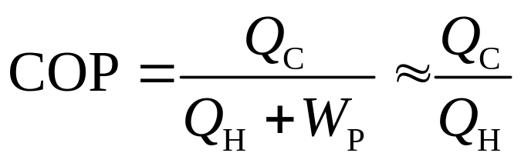
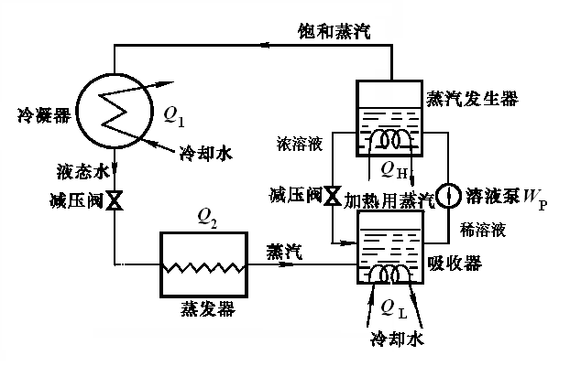
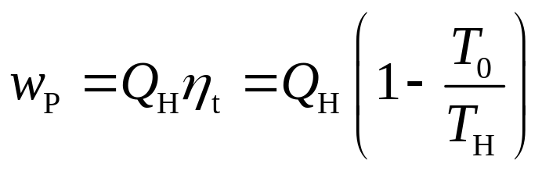
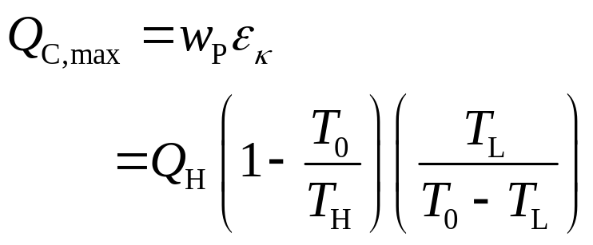
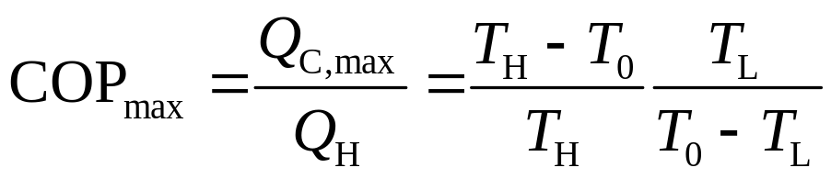
11-5 其他制冷循环
一、吸收式制冷循环(absorption refrigeration)
理想条件下
利用此功可获得
例A466255

Slide 16
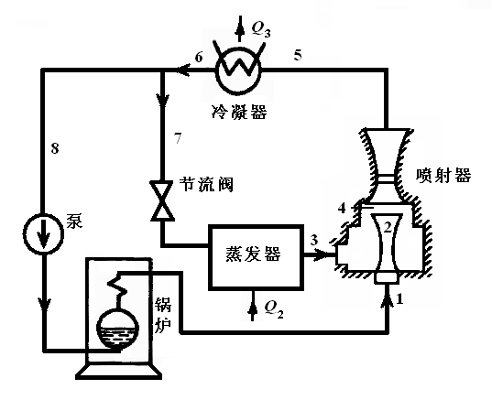
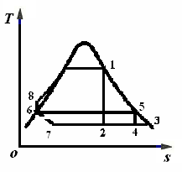
二、气流引射式制冷(steam jet refrigeration)
1. 原理及设备流程图
装置工作循环可分成两个循环
制冷蒸汽循环673456
工作蒸汽循环6812456
总循环
每kg制冷量q₂ = q₇₋₃ = h₃-h₇
每kg冷凝器放出热量
q_{冷}= q₅₋₆= h₆-h₅
每kg工作蒸汽吸热量
q₁= q₈₋₁= h₁-h₈

Slide 17
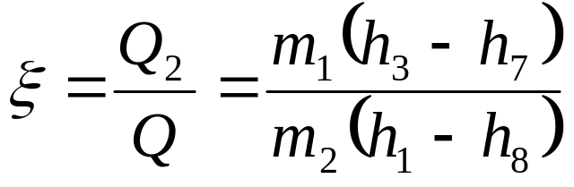
2. 能量利用系数
工作蒸汽及功量最终均以热量形式在冷凝器中向环
境散失，构成能质下降以弥补制冷蒸汽的能质提高。
例A446255

Slide 18
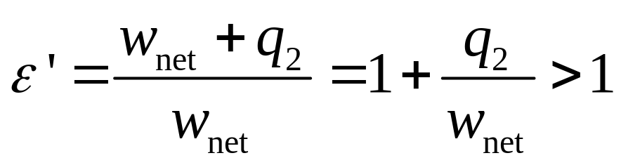



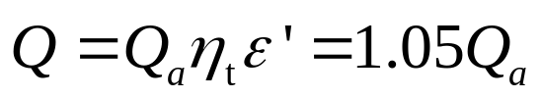

11-6 热泵循环(heat pump)
一、简介
二、 供热系数
工业锅炉：
电厂热效率：
热泵供暖系数：

Slide 19

三、热泵供暖
华北某市热电厂排出水温30℃以上，余热量 ,
如以热泵回收，能满足1千万m²建筑物采暖，一年节煤
100万吨。
使用限制：
1.ε'与T_{R}-T₀反比，所以北方ε'比较低。
2.制冷，供暖联合运行工质性质要求苛刻。
3.环境热源土壤，水，空气分别存在λ小、凝固、
腐蚀等。
下一章

